Slide 1
#D3FDF9
#D3FDF9
Concevez une application au service de la santé
publique
Projet 3 OpenClassrooms
Par Paul Smadja
Mentoré par
Denis Lecoeuche
Février 2020

Slide 2

LE CONTEXTE
L'agence "Santé publique France" a lancé
un appel à projets pour trouver des idées innovantes d’applications en lien avec l'alimentation.
Nous souhaitons y participer et proposer une idée d’application.

Slide 3
Sommaire
Partie 1 (5 min) - Présentation de l’idée d’application
Partie 2 (5 min) - Présentation du nettoyage du jeu de données (notebook)
Partie 3 (10 min) - Présentation de l’analyse exploratoire (notebook)
Partie 4 (5 min) - Présentation des faits pertinents pour l’application (notebook)
Partie 5 (5 à 10 min) - Questions-réponses

Slide 4
Partie 1
Présentation de
L’idée d’application

Slide 5
YUSCAN
Application pour la prévention de l’obésité

Slide 6

L’IDÉE D’APPLICATION
Une alternative à :
Libre et gratuite
Simple et légère
Pas de compte utilisateur
Pas de collecte de données
Pas d’historique…
Hors connexion
Accessible partout
Sans consommation de « data »

Slide 7


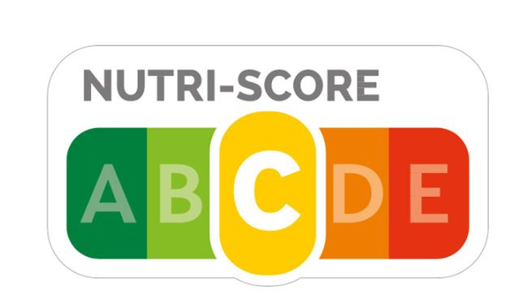
YUSCAN

Slide 8
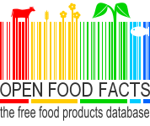
LES DONNÉES
Base de données Open Food Fact :
BDD ouverte (open data) et collaborative
Base de +600’000 produits alimentaires
Répertorie les ingrédients, les allergènes, la composition nutritionnelle…
… et toutes les informations présentes sur les étiquettes des aliments
Description des 175 variables : ici
Le fichier .csv pèse +2,1 Go

Slide 9
PROBLÉMATIQUES
Quelles sont les principales variables corrélées au Nutri-Score ?
afin d’informer l’utilisateur des points positifs et négatifs
afin d’éliminer les variables inutiles
Peut-on imputer le Nutri-Score ?
pour augmenter le nombre de produits pris en charge
en étant transparent avec l’utilisateur
Peut-on réduire drastiquement la taille de la base de données ?
pour améliorer la « portabilité » de la base de données
tout en conservant un maximum d’informations

Slide 10

Partie 2
Néttoyage de la base de données​: ● Obtenir une base de données ‘clean’ ● contenant les nutri-score,
et le nutri-grade pour chaque produit.
Exploration des données:​ ● Trouver les variables importantes ● comprendre s’il y a des liens entre des
variables ● les visualiser
Conclusions
Partie 2 (5 min) - Présentation du nettoyage du jeu de données (notebook)
Partie 3 (10 min) - Présentation de l’analyse exploratoire (notebook)
Partie 4 (5 min) - Présentation des faits pertinents pour l’application (notebook)

Slide 11
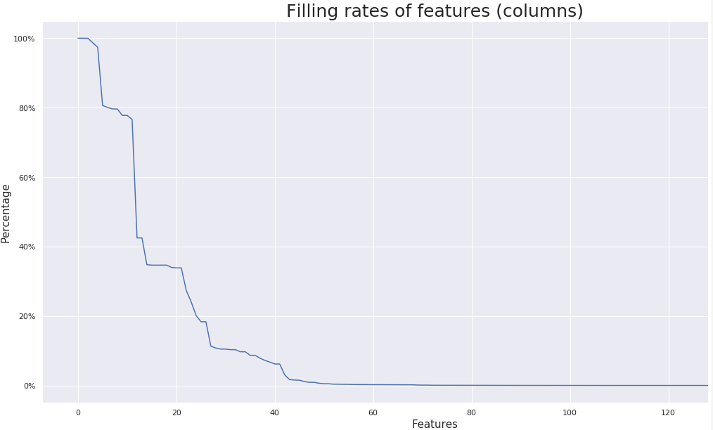
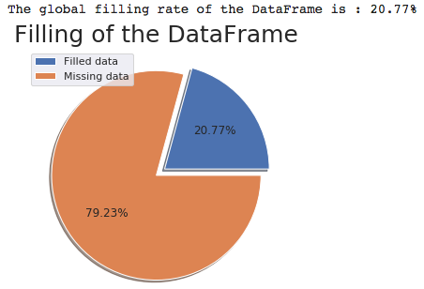
BDD avant nettoyage
Soit 2,1 GB

Slide 12
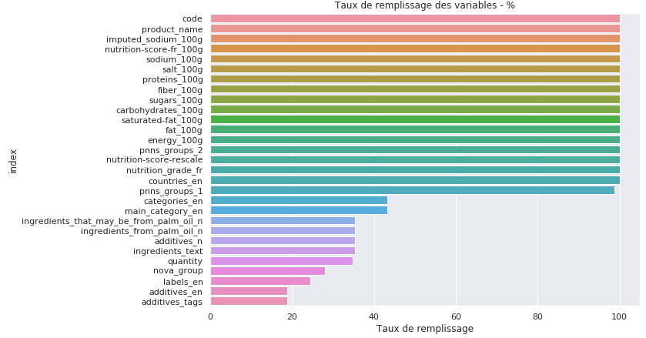
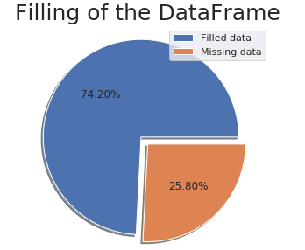
BDD après nettoyage
Soit 180 MB

Slide 13
Comment ?
Premier tri fonctionnel:
● Suppression ​colonnes non pertinentes​ pour la qualification de produit sain. ​EX: '​ url' ; 'created_datetime', etc.
● Suppression des ​colonnes ​en d​oublons ​portant la même information: ​Ex: ​'brands_tags' et ‘brands’
● Filtre sur les produits vendus en ​France uniquement
● Gestion des doublons par fusion (code-barres) ( 188 produits)
Gestion des valeurs erronées: ● Suppression des lignes de 'nutrition facts' contenant des valeurs > 100g ou <0g​ ​(les champs se terminant en _100g )
● Suppression lignes de 'nutrition facts' ayant une ​valeur de colonne parente > somme des colonnes filles
● Suppression lignes d'é​nergie démesurée​: seuil max fixé à 9 000 kJ (correspondant a l’aliment le plus énergetique possible, l’huile)
● Correction du 'pnns_groups_1'​: suppression des '-' et mise en minuscule. On a désormais​ 560 301 lignes 28 colonnes.

Slide 14
Comment ?
Gestion des valeurs manquantes:
● Imputation pour les lignes ayant un nom de produit identique
● Imputation pour les colonnes remplies à plus de 75% ( valeur nutritive)
● Suppression des ​colonnes contenant trop peu de valeurs​ remplies: (​ 28 colonnes restante) Choix: seuil de remplissage minimum des colonnes: 15% ( colonne supprimer car inintéressante pour l’analyse) ● Suppression des ​lignes avec tous leurs ‘nutrition facts’ vides​. (​ 3 944 lignes supprimés) ● Remplacement des NaN​ par des 0 pour tous les “nutrition facts” ● Remplacement des Nan du nutrition_score et nutrition_grade​ par calcul (196 979 lignes modifiées)
Gestion des valeurs manquantes:
● Gestion des NaN restants du ​nutrition_score: prédiction par régression linéaire​ : ​(6756 lignes modifiées) Bootstrapping d’arbre de décision: BaggingRegressor() ⇒ R2 = 0.82 ● Gestion des NaN restants du ​nutrition_grade: prédiction par algorithme de classification​ : (​ 6756 lignes modifiées) Forêt aléatoire: RandomForestClassifier() ⇒ Accuracy = 0.83
On a désormais​ 556 324 lignes 28 colonnes.

Slide 15
Analyses univariées

Slide 16
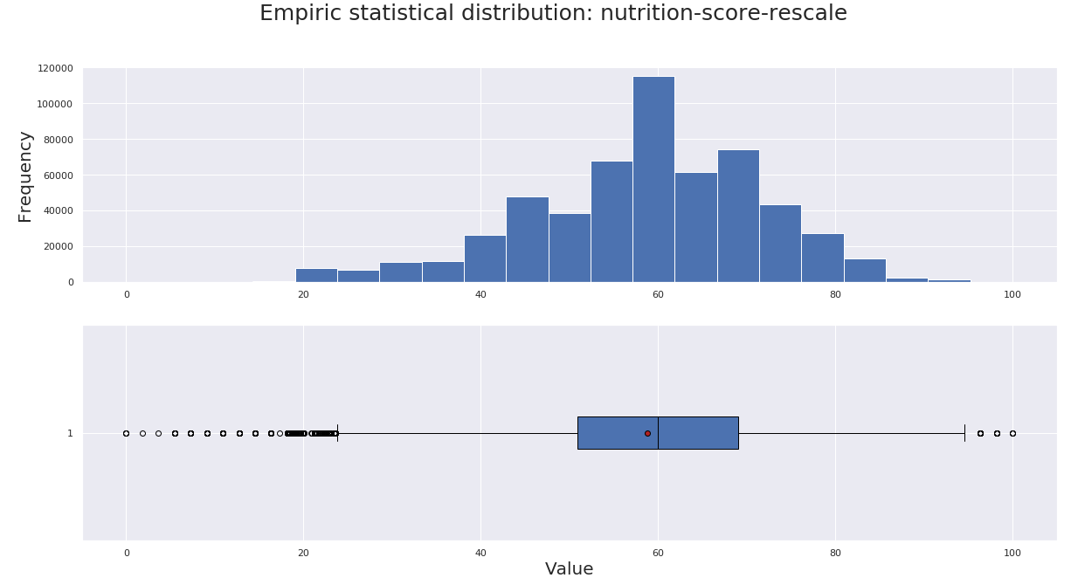
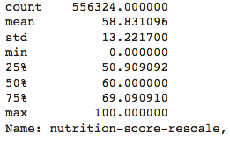

Slide 17
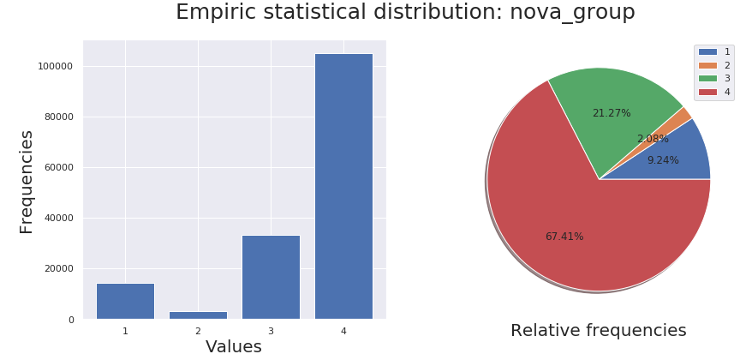

Slide 18
Analyses bivariées

Slide 19
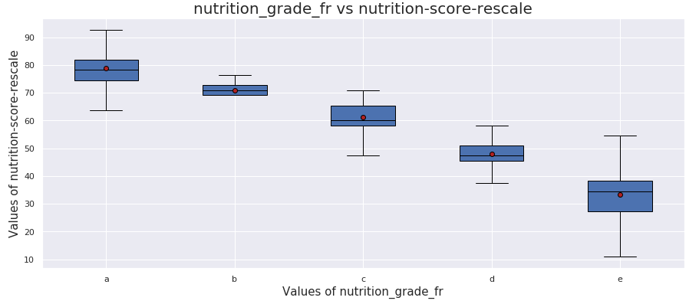
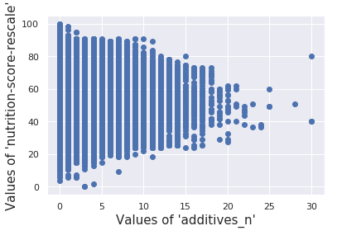
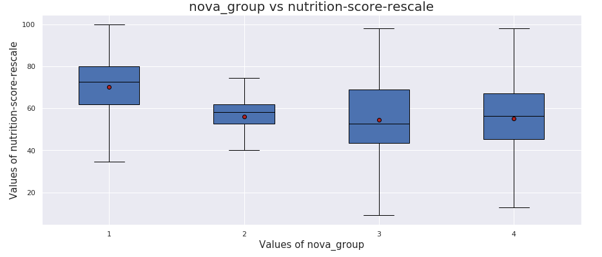

Slide 20
Analyses multivariées

Slide 21
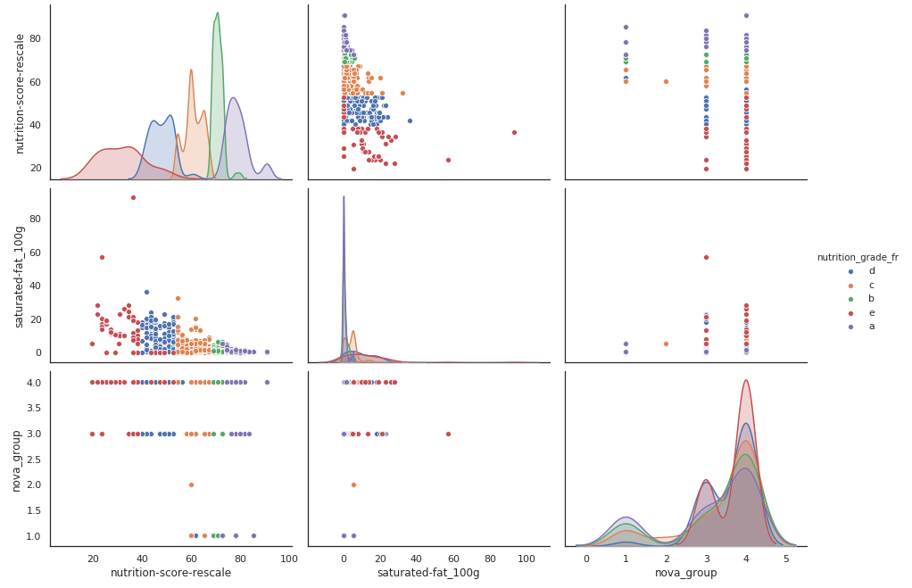

Slide 22
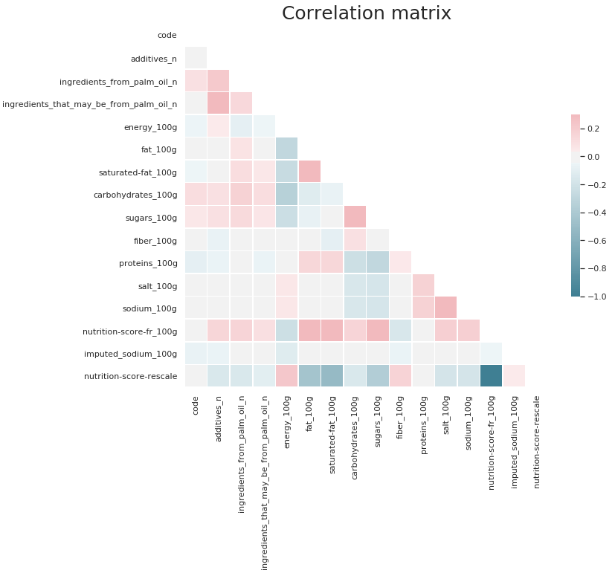

Slide 23
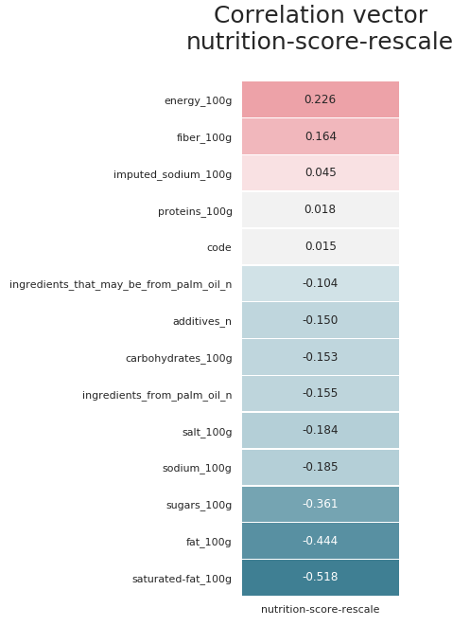

Slide 24
Resumer de l’exploration

Slide 25
Résumer
● Mesure de la sanité​ d’un produit via:
○ Nutrition_score ○ Nutrition_grade
● Base de ​données répondant au besoin​:
○ 556 356 produits vendus en France ○ Contenant le nutri_score ○ Nouveaux produits ajoutés journalièrement ○ Poid raisonnable (180 MB)
● À investiguer:
○ Effectuer une analyse bivarié avec le nombre d'additifs et la présence d’huile de palme
○ Explorations catégorielle, par exemple certaines catégories sont plus saines que d’autres ? ○ Fiabilité des données, champs obligatoires
○ Exploration des labels: bio, label rouge, etc. pour analyser le gages de qualité. ○ Proposition d’améliorations de la BDD: Catégories: OGM, pesticides, etc.

Slide 26
Synthèse des faits pertinents pour l’application

Slide 27
Synthèse
Amélioration de la lisibilité du Nutri-Score par ré-étalonnage
Entre 0 et 100
0 : mauvais ; 100 : bon
Facteurs principaux du Nutri-Score :
Facteurs négatifs :
acides gras saturés
huile de palme
additifs
sucres
sodium
Facteurs positif :
fibres
Energie
Nombre de produits pris en charge : +500'000 produits
Filtrer sur les produits distribués en France
Imputation du Nutri-Score sur la base :
code-barre (fusion des doublons)
nom de produit, catégories de produit…
grâce à la formule du Nutri-Score
grâce à des algorithmes d'apprentissage automatique
Améliorations possibles :
prise en charge de l'EAN8 (8 chiffres, pour les petits emballages)
Taille de la base de données (< 180 Mo) :
Yuka : 55 Mo + connexion requise
Application autonome
Transparence pour l'utilisateur des Nutri-Score imputés
Améliorations possibles
fichier binaire et/ou compressé
stocker la note (a-e) plutôt que le score (0-100)
effectuer une réduction dimensionnelle via ACP

Slide 28
#D3FDF9
#D3FDF9
Merci !
Des Questions ?
Par Paul Smadja
Mentoré par
Denis Lecoeuche
Février 2020

Slide 29
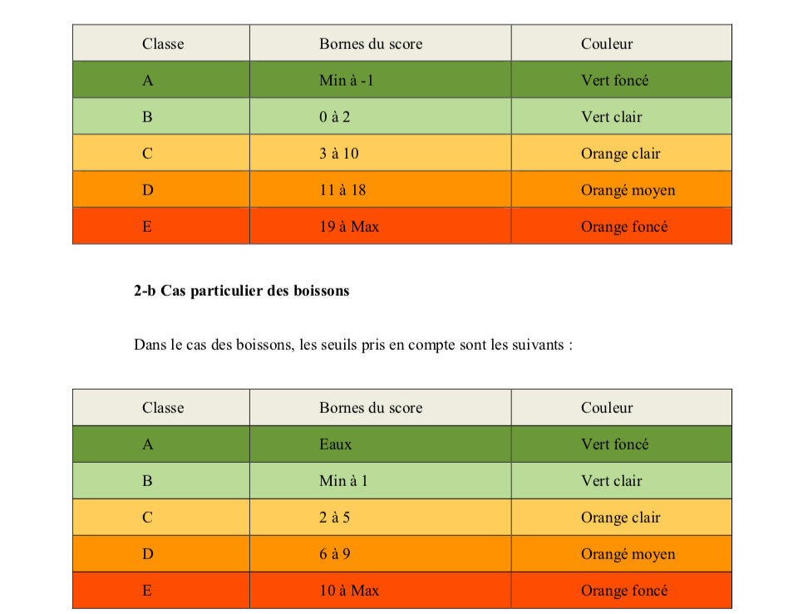
Annexe
Le site santepubliquefrance.fr contient toute les information necessaire au calcule du nutrition score.
https://www.santepubliquefrance.fr/determinants-de-sante/nutrition-et-activite-physique/articles/nutri-score

